Slide 1

l
CAPSTONE - Definición Proyecto APT

Slide 2
Tabla de contenido
01
02
03
04
Descripción proyecto ACL
06
Objetivos del proyecto
Justificación del problema
07
Metodología de trabajo
Relación con el perfil de egreso
08
Plan de trabajo fase 1
Relación con intereses profesionales
09
Factibilidad del proyecto
05
Marco teórico
10
Conclusión

Slide 3
01
Descripción proyecto ACL

Slide 4

Descripción proyecto ACL
El proyecto ACL es la creación de un sistema de Control de Acceso (ACL) que permite un control granular de roles y permisos para usuarios, garantizando que solo accedan a la información correspondiente. Esto mejora la seguridad y previene brechas de seguridad en sistemas modernos.

Slide 5
02
Justificación del problema

Slide 6

Justificación del problema
Actualmente en muchas organizaciones, la gestión de permisos y recursos específicos carece de un control eficiente, lo que genera brechas de seguridad y permite que usuarios accedan a información que no les corresponde.
El sistema ACL que proponemos solucionará este problema, manteniendo un control preciso sobre qué usuarios acceden a qué recurso y con qué permisos, logrando un control de acceso granular que garantiza un mayor control y seguridad en las aplicaciones.

Slide 7
03
Relación ACL
con Perfil
De Egreso

Slide 8
Perfil de Egreso
Competencias del perfil de egreso | Actividad del Proyecto ACL | Relacion
Desarrollo de Software | Implementación de módulos en NestJs. | Creación del sistema ACL para gestión de permisos y acceso a recursos.
Seguridad Informática | Integración de Keycloak para autenticación segura. | Uso de técnicas avanzadas de seguridad para proteger el acceso a los recursos.
Gestión de Proyectos TI | Aplicación de SCRUM con sprints iterativos. | Planificación y gestión del ciclo completo del proyecto de forma ágil y eficiente.
Integración de Bases de Datos | Diseño e implementación de la arquitectura de datos. | Manejo de información de usuarios, roles y permisos de acceso.
Comunicación de resultados de Proyectos TI | Documentación del proceso de desarrollo y pruebas. | Comunicación técnica clara y efectiva para diversas audiencias.
Metodologías Ágiles en el Desarrollo de Software | Uso de SCRUM para desarrollo ágil y revisión constante. | Desarrollo adaptable y eficiente, ajustado a las necesidades y retroalimentación.

Slide 9
04
Relación ACL
con Intereses Profesionales

Slide 10
Relación ACL con intereses profesionales
01
02
03
Base de datos y programación
Utilizamos NestJs para el desarrollo de ACL, aplicando habilidades de programación adquiridas con Python y Java.
Implementar un sistema de control de acceso que emplea modelado de datos relacional y gestión de permisos a nivel de base de datos
Arquitectura y gestion de proyecto
El diseño de la solución sigue principios sólidos de arquitectura de software y se gestiona mediante el marco SCRUM, reflejando tu competencia en gestión de proyectos ágiles y diseño modular.
Desarrollo de software
El desarrollo de ACL se relaciona directamente con tu experiencia en desarrollo de software de escritorio y web, consolidando tu rol actual como desarrollador.
You can describe the topic of the section here

Slide 11
05
Marco Teórico

Slide 12

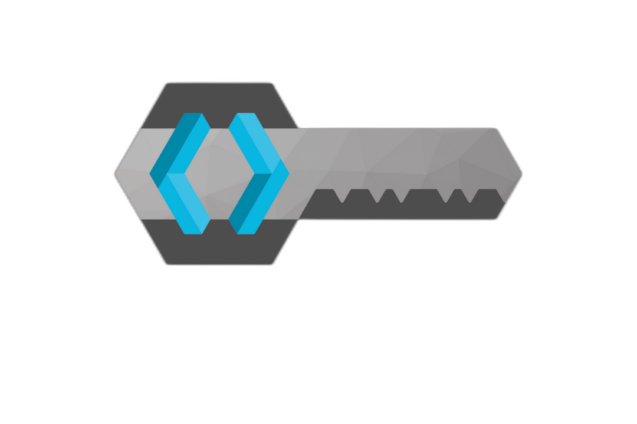




Tecnologías
Nest Js
Framework de Node.js.
Typescript
Lenguaje de programación que extiende Javascript.
PostgreSQL
Motor de Base de Datos relacional.
Keycloak
Solución de código abierto para gestión de identidad y acceso.
Visual Studio Code
Editor de código.
Insomnia
Herramienta para probar las APIs y asegurar correcto funcionamiento de Endpoints.

Slide 13
06
Objetivos del Proyecto

Slide 14
Objetivos
General
Desarrollar un sistema ACL con NestJs para gestionar permisos y accesos en aplicaciones empresariales, integrando autenticación y gestión de usuarios con Keycloak para mejorar la seguridad y el control.
Autenticación: Implementar autenticación de usuarios con Keycloak.
Gestión de Permisos: Diseñar y desarrollar módulos para controlar permisos granulares y específicos.
Integración: Integrar Keycloak con el sistema ACL para la administración de usuarios y roles.
Documentación: Documentar el desarrollo, incluyendo especificaciones técnicas y pruebas.
Pruebas de Seguridad: Realizar pruebas para asegurar el funcionamiento y escalabilidad del sistema.
Especificos

Slide 15
07
Metodología de trabajo

Slide 16
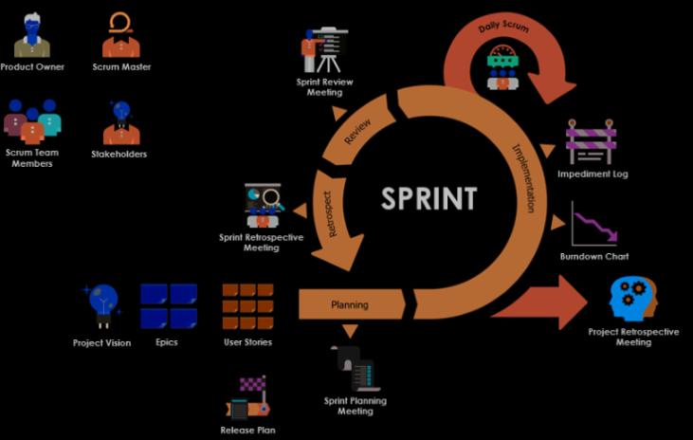
Scrum

Slide 17
08
Plan de trabajo Fase 1

Slide 18
Plan de trabajo Fase 1
01
02
03
04
05
Reunión de planificación
Definir alcance, objetivos y tareas iniciales del proyecto.
Levantamiento de requerimientos
Identificar y documentar requisitos funcionales y no funcionales.
Diseño de la arquitectura
Crear diseño de la arquitectura que integre Keycloak con ACL.
Creación plan de pruebas inicial
Definir criterio y fases de pruebas para la fase de desarrollo.
Creación documentación preliminar
Crear documento que registre el diseño, arquitectura y plan de trabajo.
You can describe the topic of the section here

Slide 19
09
Factibilidad del proyecto

Slide 20
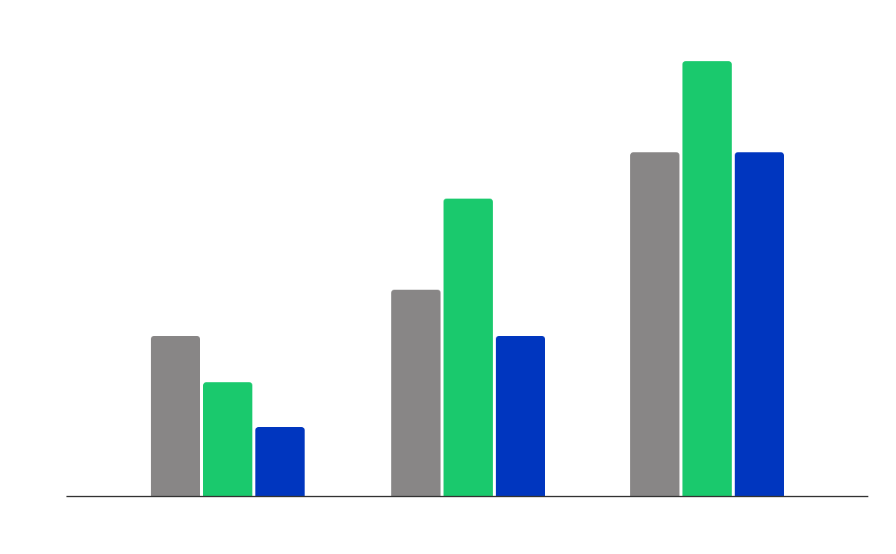
Factibilidad del proyecto
Duración del semestre
Horas asignadas a la asignatura
Materiales requeridos
Factores externos que facilitan su desarrollo
IT Alert Management System Workshop by Slidesgo

Slide 21
10
Conclusión

Slide 22
ACL
El proyecto ACL mejora la gestión de permisos y accesos en aplicaciones empresariales, integrando NestJs y Keycloak para ofrecer una solución segura y eficiente. Al implementar control granular de accesos y autenticación robusta, se reduce el riesgo de brechas de seguridad y se optimiza la administración de usuarios. La metodología SCRUM asegura un desarrollo ágil y bien documentado.

Slide 23
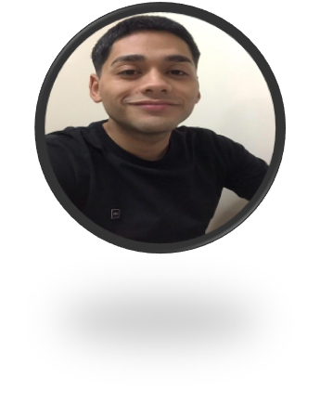

Team
Byron Bruna
Vergara
Greg Ramos
Martinez

